Slide 1
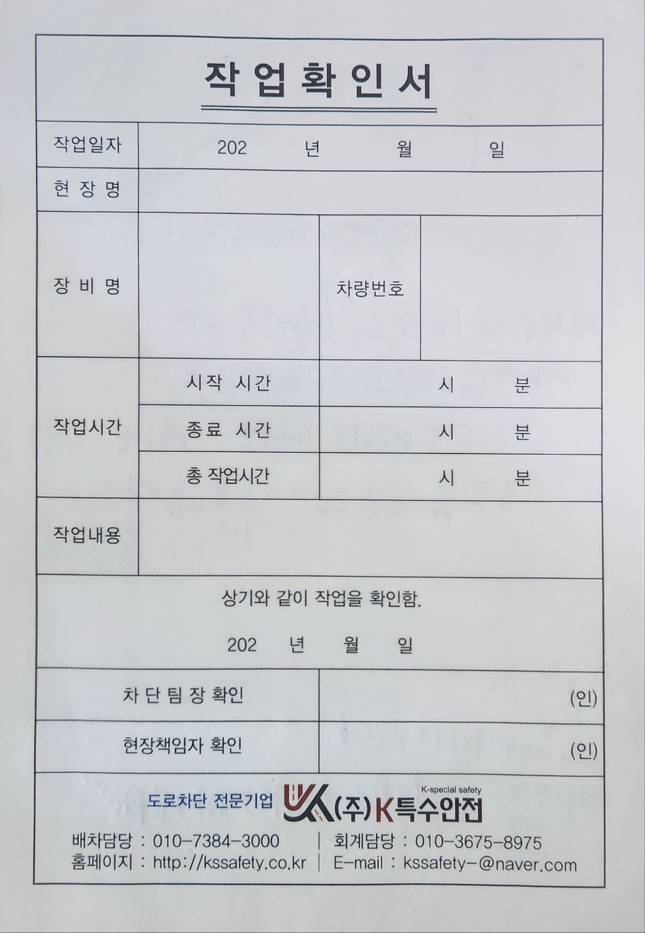

Slide 2


도로차단 전문기업
배차담당 : 010-7384-3000
회계담당 : 010-3675-8975
홈페이지 : http://kssafety.co.kr
E-mail : kssafety-@naver.com

